Slide 1

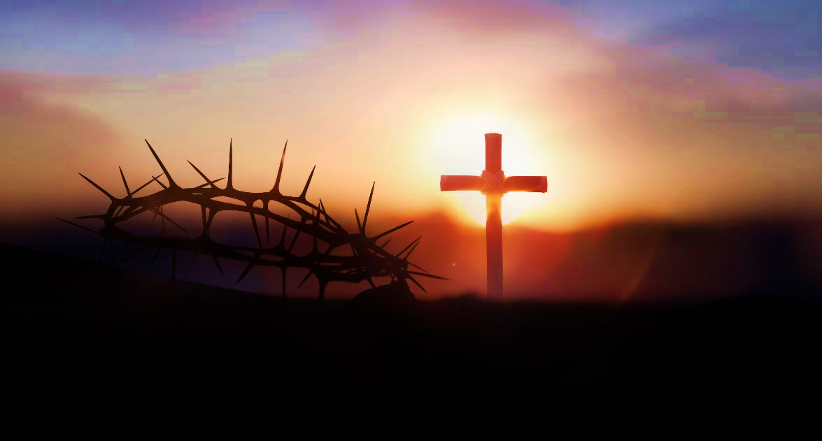

LIÇÃO 12
Davi:
a manifestação da graça
22 de Junho de 2025
2º trimestre 2025

Slide 2

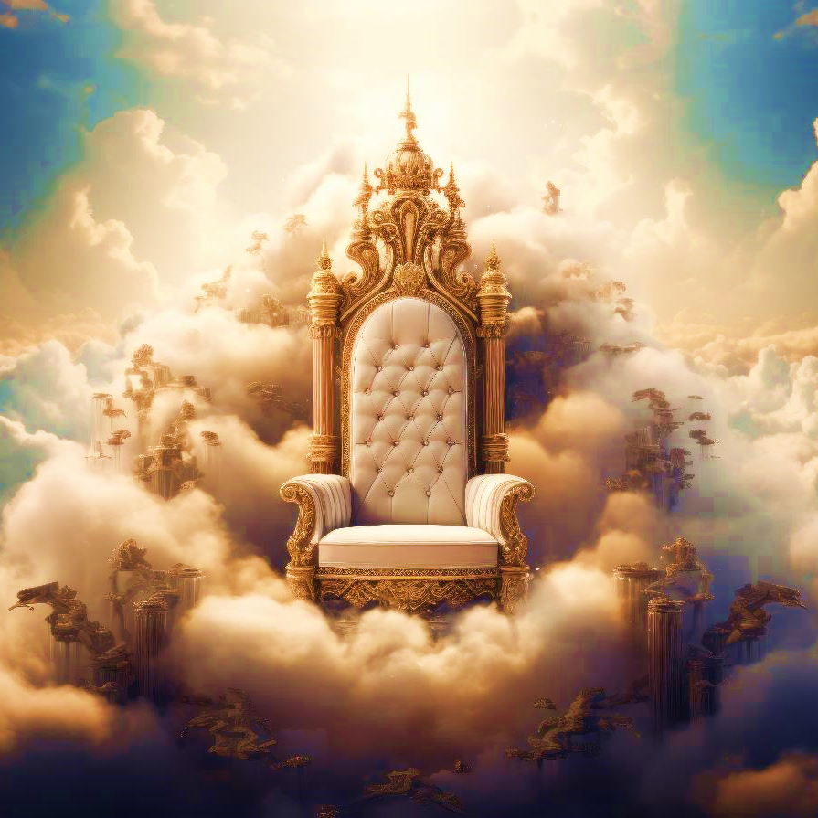
TEXTO PRINCIPAL
“Cheguemos, pois, com confiança ao trono da graça, para que possamos alcançar misericórdia e achar graça, a fim de sermos ajudados em tempo oportuno.” (Hb 4 .16)

Slide 3

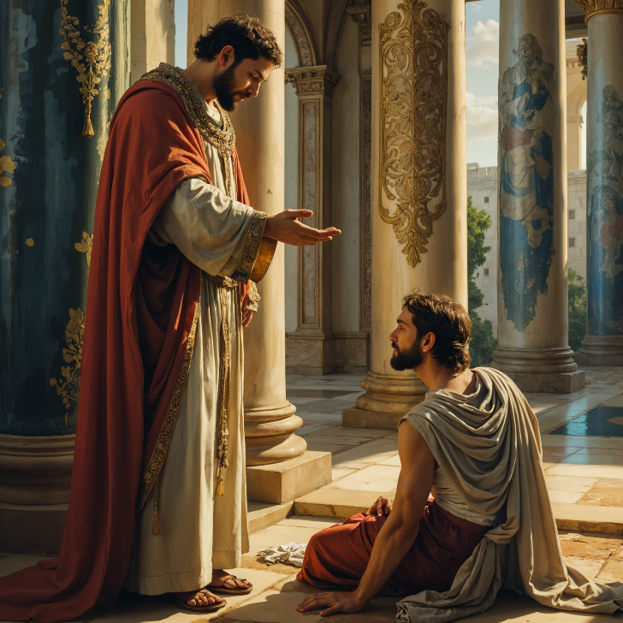
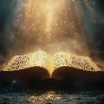
RESUMO DA LIÇÃO
Na vida de Davi encontramos um contraste entre a bondade para com Mefibosete e a maldade para com Urias, além de elementos que nos permitem refletir acerca da graça de Deus.

Slide 4



TEXTO BÍBLICO
2 Samuel 9.1-7

Slide 5
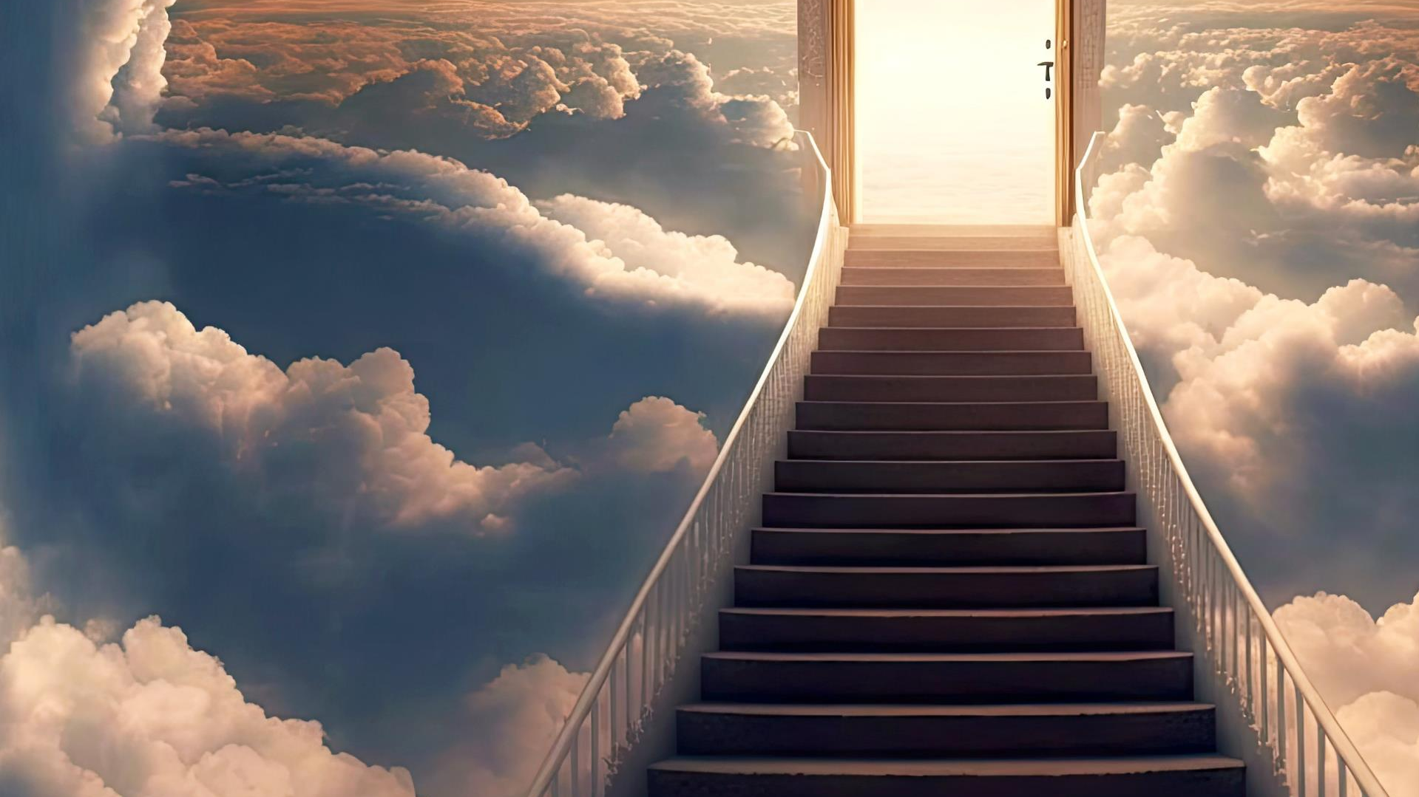
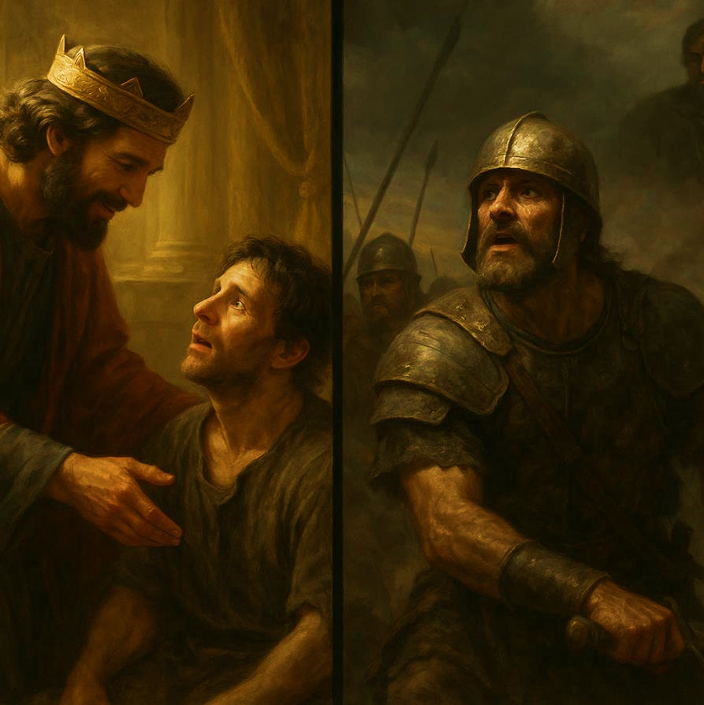

INTRODUÇÃO
O reino já estava consolidado, Davi era reverenciado por todos como rei, e uma sucessão de vitórias e avanços nas mais diversas áreas em Israel fazia parte do cotidiano. Nesse contexto, dois eventos chamam a nossa atenção: a expressão de bondade para com Mefibosete, filho de Jônatas, e a voracidade da maldade para com Urias, marido de Bate-Seba. No primeiro caso, vemos a expressão da graça. No segundo, a frieza do mal.

Slide 6
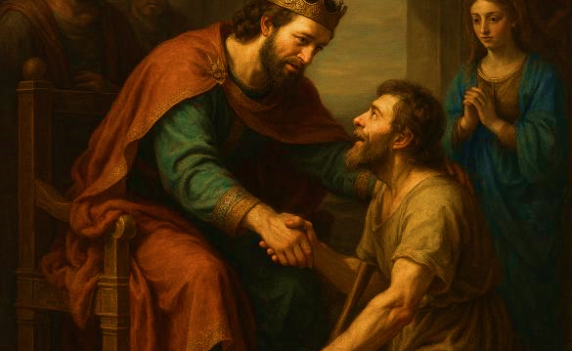
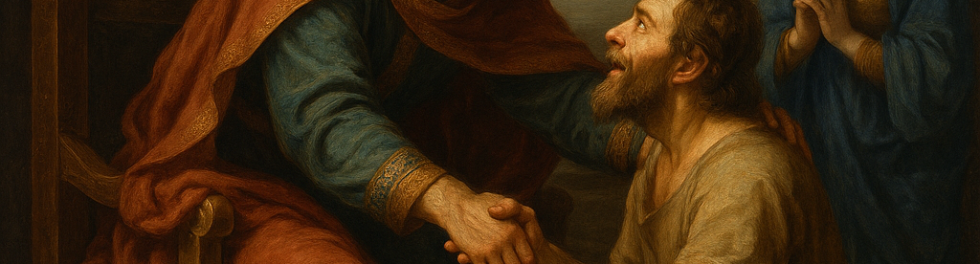

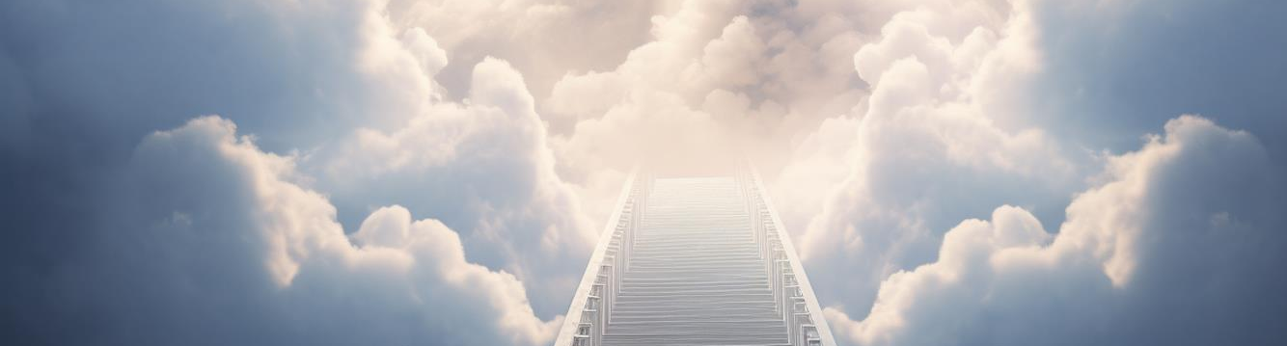
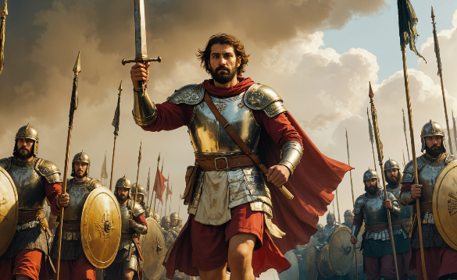

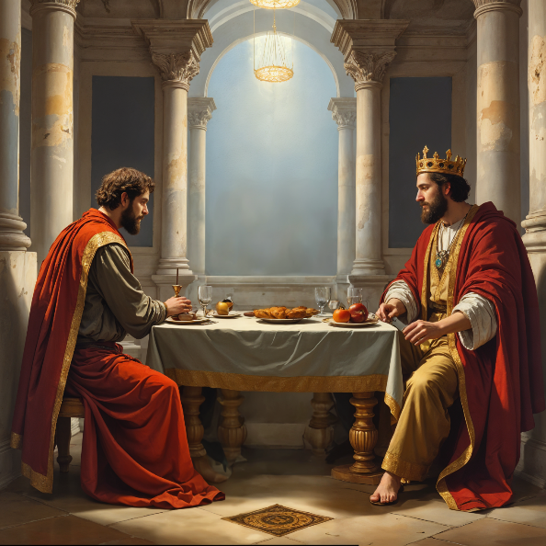

1. EVIDENCIAR
a bondade de Davi para com Mefibosete
2. RESSALTAR
a atitude de Davi para com Urias
3. COMPREENDER
que fomos alcançados pela graça

Slide 7
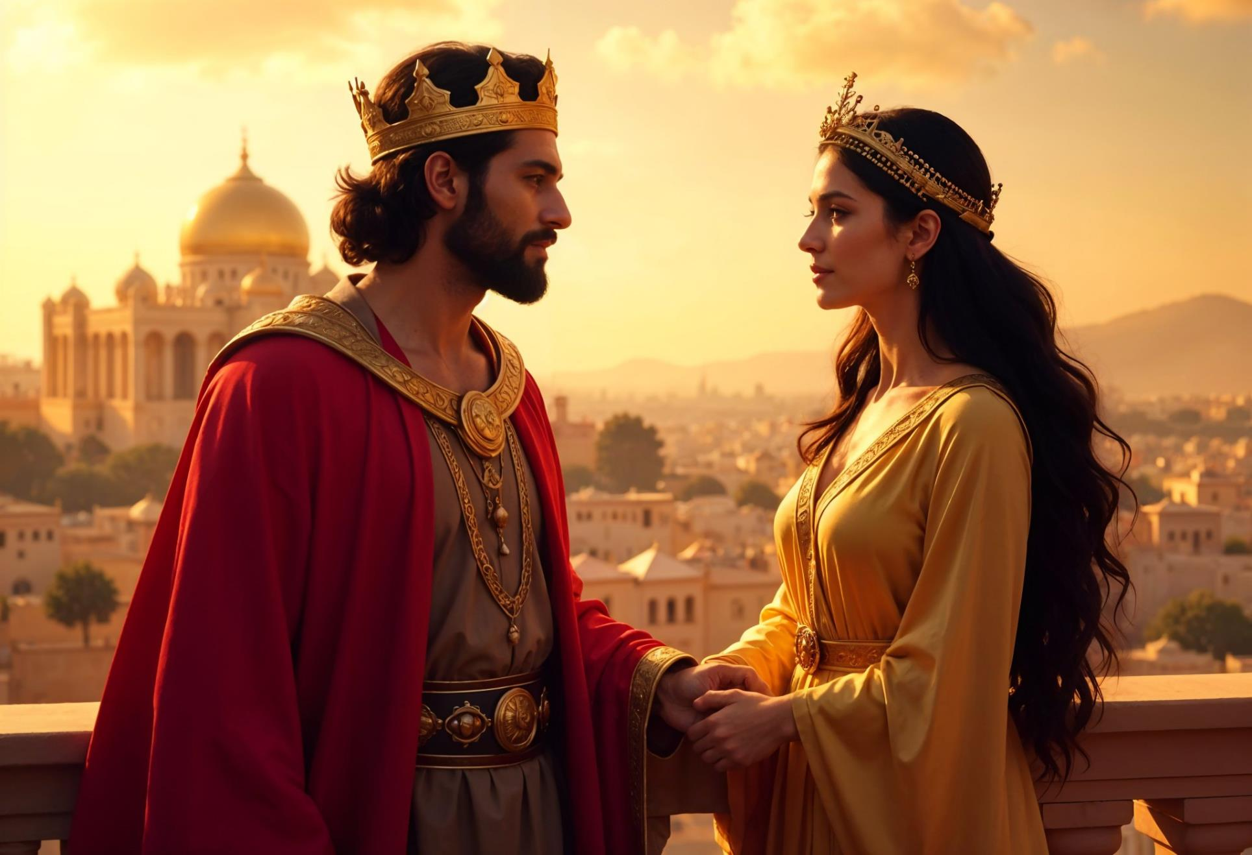
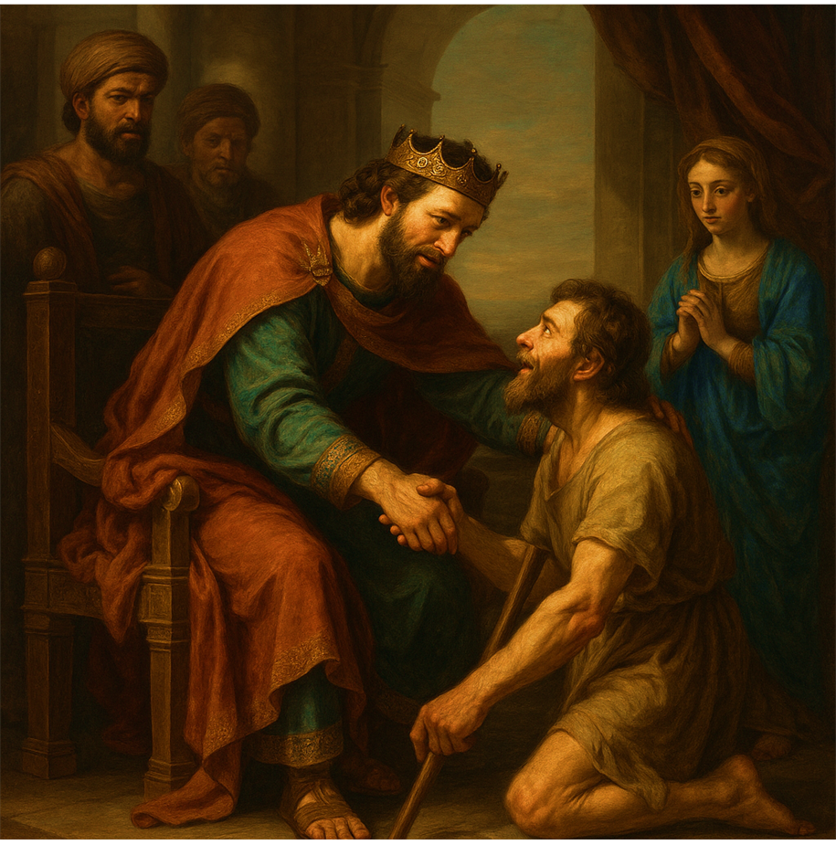
1
A BONDADE PARA COM MEFIBOSETE

Slide 8
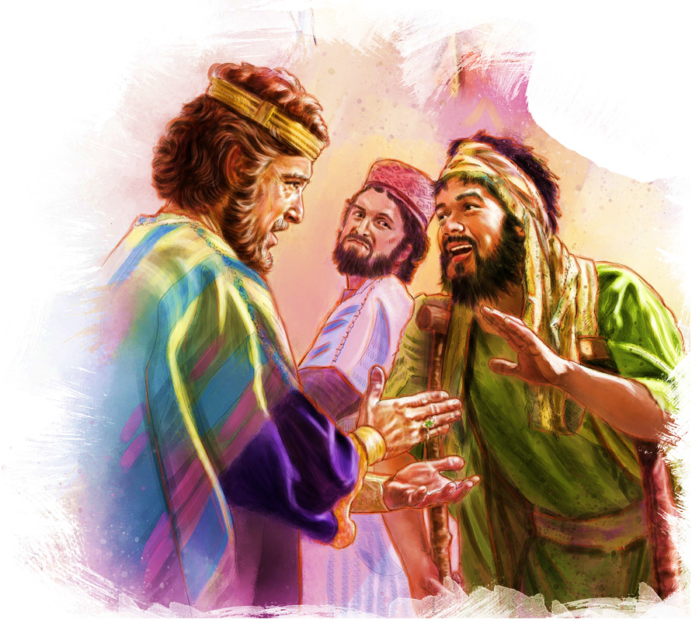
1. A BONDADE PARA COM MEFIBOSETE
1. Há ainda alguém?
Certo dia, Davi começou a procurar algum descendente de Jônatas para que pudesse ser alcançado pela bênção. Então o rei perguntou ao servo Ziba: "Há ainda alguém que tenha ficado da casa de Saul, para que eu lhe faça bem por amor de Jônatas?" (2 Sm 9.1). Ziba então revelou a história de Mefibosete e seu paradeiro (2 Sm 4.4; 9.4).

Slide 9
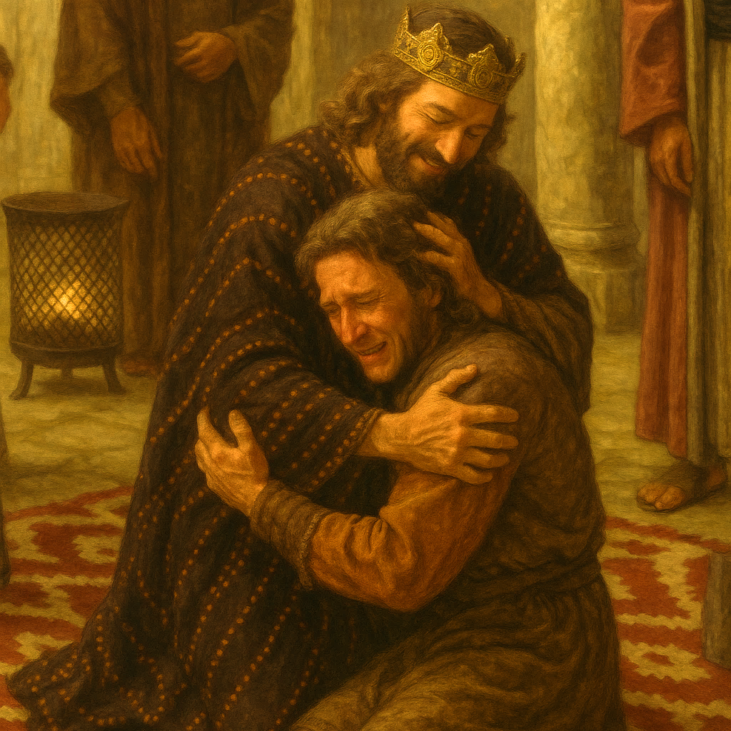
1. A BONDADE PARA COM MEFIBOSETE
2. Dois atos de bondade
O encontro entre o rei e o homem hesitante e aleijado foi memorável. O que se seguiu destoava de todas as expectativas. Quando o filho de Jônatas entrou no recinto onde estava o rei, a cena foi impressionante: Davi se prostrou diante do jovem e exclamou: "Mefibosete!" A forma como esse nome foi mencionado trouxe alento ao coração do jovem.

Slide 10
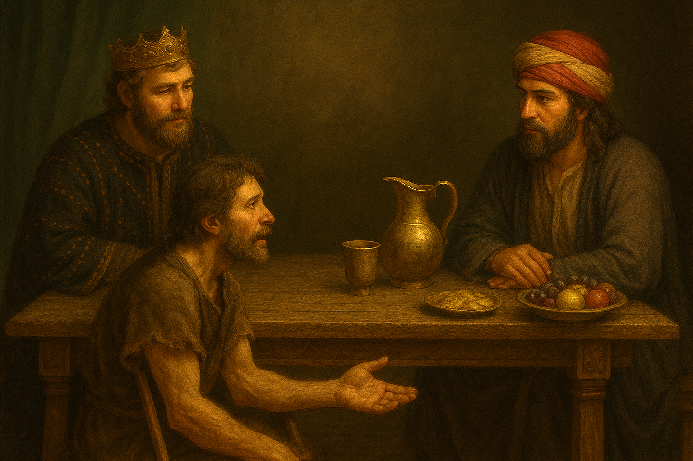
1. A BONDADE PARA COM MEFIBOSETE
2. Dois atos de bondade
Naquele momento, ocorreram dois inspiradores atos de bondade praticados por Davi: recebeu o filho de Jônatas e neto de Saul em sua mesa diariamente, como se fosse seu próprio filho (2 Sm 9.7); devolveu as terras que pertenciam ao seu avô e criou condições para que ele tivesse o seu sustento de forma continuada (2 Sm 9.9-10).

Slide 11
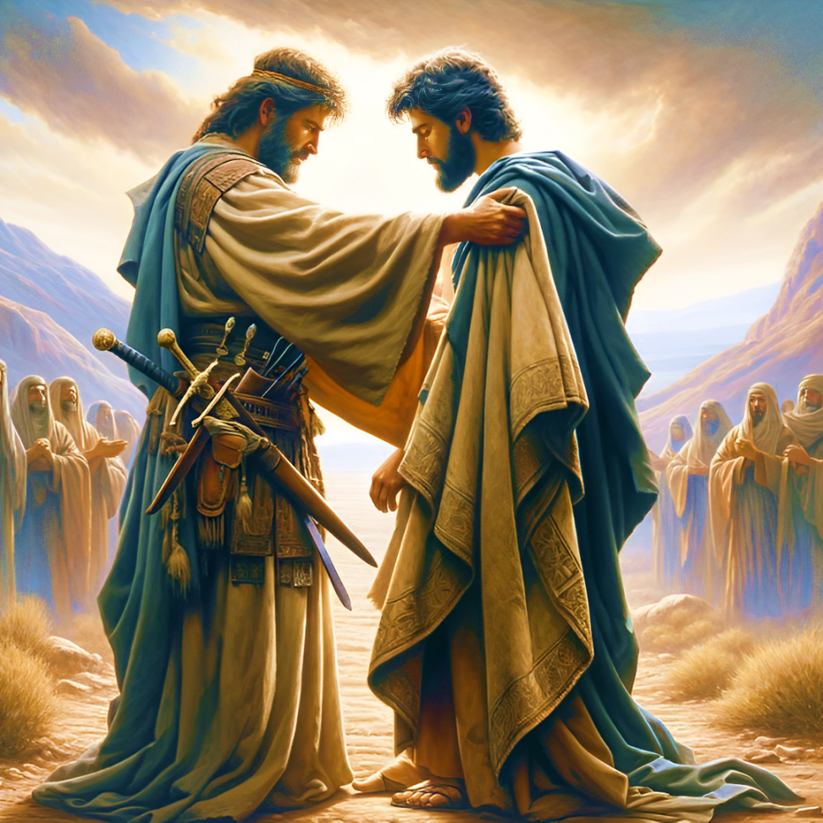
1. A BONDADE PARA COM MEFIBOSETE
3. Alcançado pela graça
A comunhão existente entre Davi e Jônatas rendeu bons frutos e teve seus efeitos manifestados em um tempo posterior. Por amor ao amigo, alguém esquecido em Lo-Debar foi chamado para viver uma nova história.

Slide 12


Slide 13
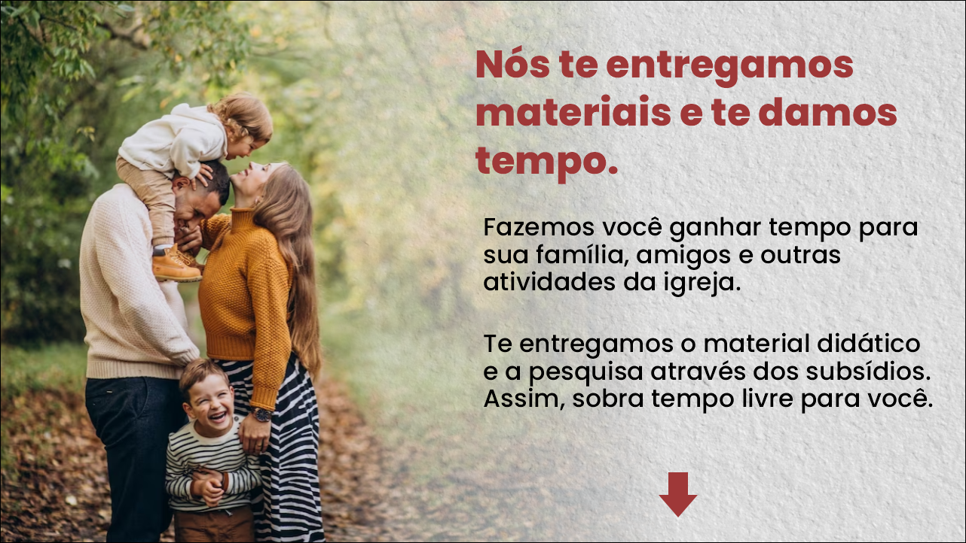

Slide 14
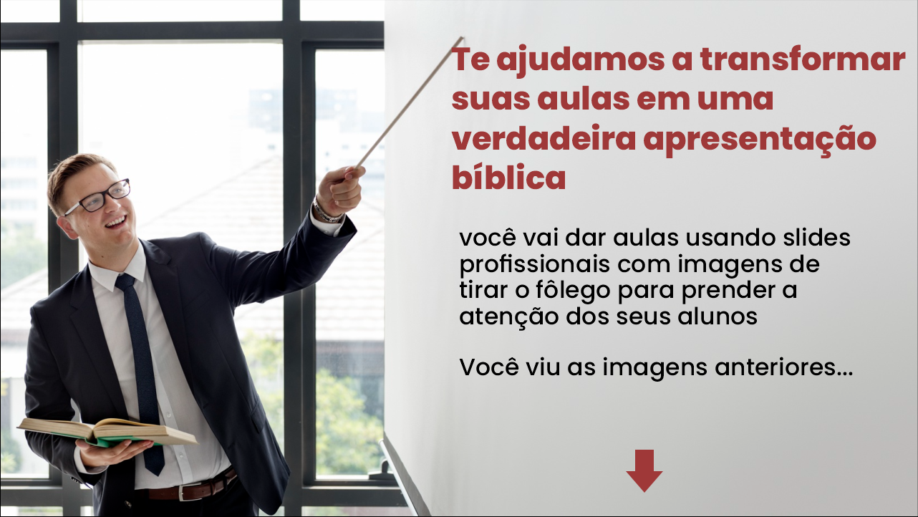

Slide 15


